Slide 1
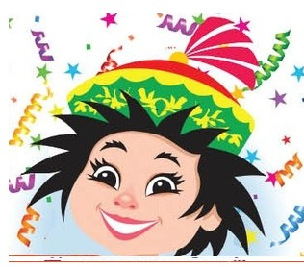
ДИДАКТИЧЕСК НААДН
Кластер болн Синквейн
Ковра Э.В.
Мини келн – чини келн!
Хальмг кел дасад дуртхм!

Slide 2
Кластер болн Синквейн
КЛАСТЕР И СИНКВЕЙН
Дидактическая игра разработана для детей нетитульной национальностей. Способствует для развития устной и письменной речи калмыцкого языка.

Slide 3
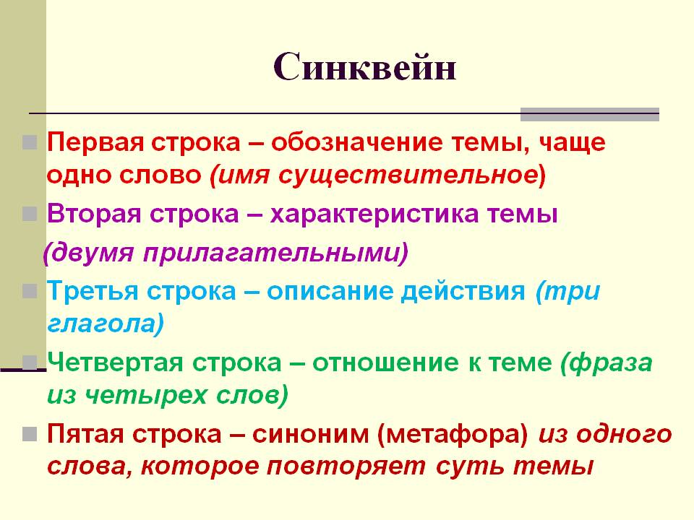

Slide 4
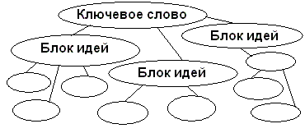
КЛАСТЕР ГИСН ЮМБИ?
ЧТО ТАКОЕ КЛАСТЕР?

Slide 5

Җилин дөрвн цаг
ВРЕМЕНА ГОДА
ХАВР
ЗУН
НАМР
YВЛ

Slide 6
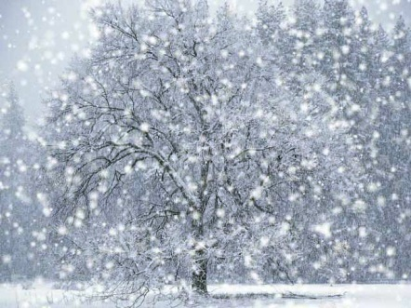
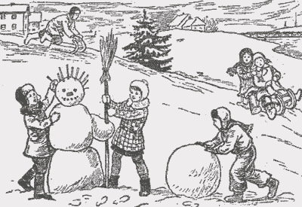
БАЙРТА YВЛ

Slide 7
ТЕКСТ
Заяна альхан делгв. Альхн деернь умш цасн унв. Умш цасн сәәхн. Умш цасн зурhан талта. Умш цасн цаhан мөӊгн одн бәәдлтә.

Slide 8
КЛАСТЕР
Бичкдүд -дети
Байрлна (радуются)
Цасн-снег
Цаhан (белый)
Дошлур-коньки
Төмр (железный)
Сәәхн (красивый)
орна (идёт)
Дошна (катаются)
YВЛ

Slide 9
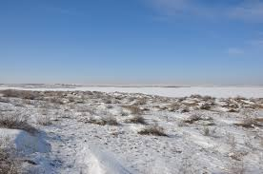
СИНКВЕЙН
Yвл
Цаhан, киитн
Киитрүлнә, шуурhлна, байрулна
Yвлд киитн салькн үләнә.
Уйдлhн

Slide 10
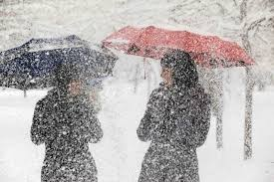
СИНКВЕЙН
Yвл
Цаста, сәәхн
Сергәнә, көлдәнә, байрулна
Бичкдүд hаза цасар наадна.
БАЙР

Slide 11
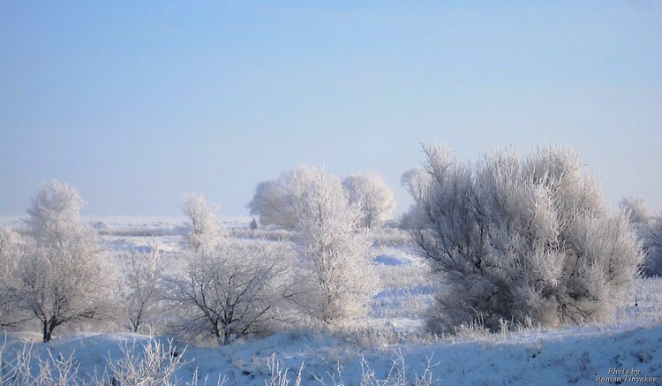
СИНКВЕЙН
Цасн
Чииктә, цаhан
Орна, бүркнә, гилвкнә
Yвлд архайг цасн орна.
Ке

Slide 12
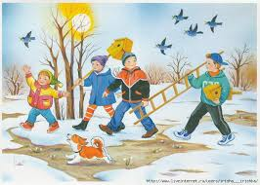
ХАВР

Slide 13
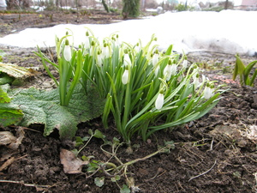
ТЕКСТ
Цасн хәәлҗәнә. Һазр харлад, тег көкрҗәнә. Өдр ут болна, сө ахрдна. Аhар цевр, цецгүдин, ноhан – өвснә үнр каӊкнна.
Күүкүд шовудын ирлhнд белдҗәнә.Эдн шовудт гер кенә. Шовуд хорхас иднә. Багцин, садын, тәрәнә урhц харна. Нарн икәр халулна. Әмтн гиигн хувцта. Күүкд hаза байрта наачана.

Slide 14
КЛАСТЕР
бичкдүд
белднә байрлна
ноhан
көкрнә урhна
аhар
цевр каңкнна
цасн
хәәлнә гүүнә
ХАВР

Slide 15
КЛАСТЕР
салькн
хур
ноhан
нарн
аhар
ХАВР

Slide 16
СИНКВЕЙН
Хавр
үнртә, сәәхн
аашна, орх, үүмүлнә
Теегин кевс мет эрәтрнә.
шинрүллhн

Slide 17
СИНКВЕЙН
Хавр
Дулан, өңгтә
Ирв, кеерүлв, хәәлүлв.
Хаврт нарн хурцар халулна.
Җирһл

Slide 18
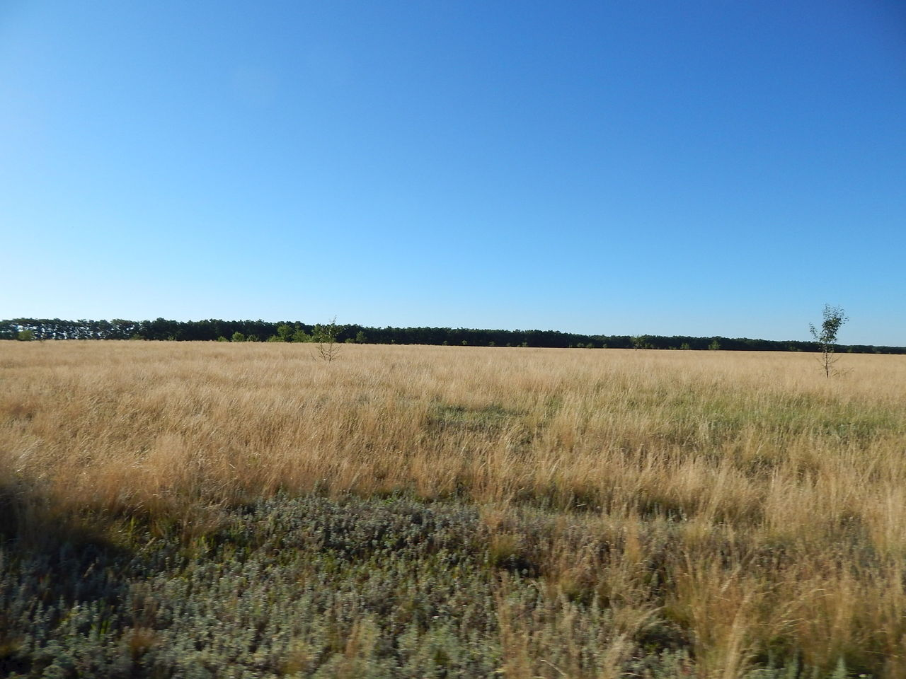
ЗУН

Slide 19
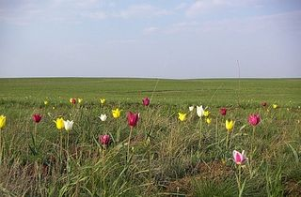
ТЕКСТ
Серҗңнсн хавр давад, халун зун ирнә. Зуни нарн йир догшар халулна. Деерәс нарн цонана, дорас hазрин халун көрсн хәәрнә. Цуг әмтнә тоот сүүдр хәәнә.
Деер, теӊгрт, үүлн уга, цеңкр болна.

Slide 20
КЛАСТЕР
Өдр
нарн
сүүдр
hаӊ
цецг
халун

Slide 21
СИНКВЕЙН
Амрлhн
удан күләсн, байрта
амрх, сергх, унтх .
Дарани сулхврт теӊгсүр орх.
Санан

Slide 22
СИНКВЕЙН
Зун
Халун, нарта
Байрулна, халулна, кеерүлнә .
Зунд цунцг халун болна.
Нарн

Slide 23
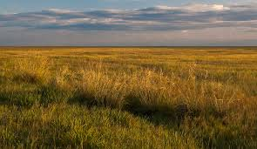
Алтн намр

Slide 24
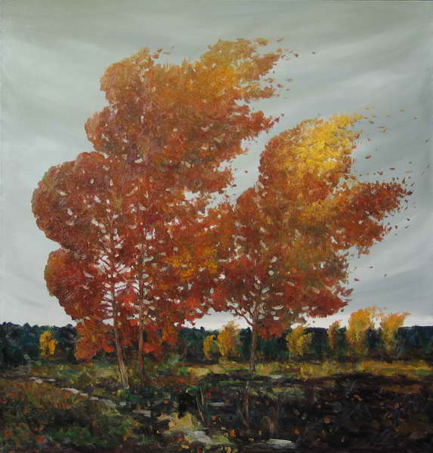
ТЕКСТ
Намр - җилин бас сәәхн кем. Намр бас медмҗән угаhар ирнә. Халун номhрна, батхн, бөкүн баhрна. Зәрм урhа модд улан, цевр хамтхасдар кеерсн бәәнә. Теңгрт хар-хар үүлн ар үзгәс һарч ирәд, киитн хар хур асхад орна.

Slide 25
СИНКВЕЙН
НАМР
Шарлна, унна, кеерүлнә
ХАМТХАСН
Намрт ноhан, өвсн шарлна.
Алтн, өңгтә

Slide 26
КЛАСТЕР
хамтхасн
үүлн
хур
шовуд
модд
НАМР

Slide 27
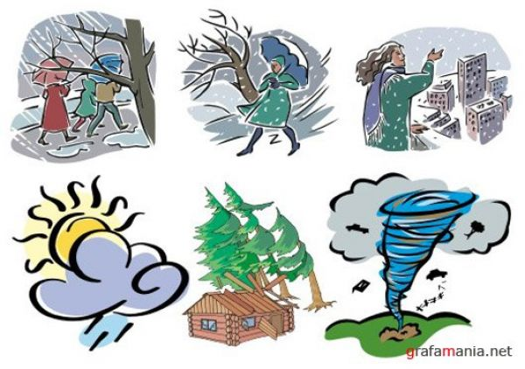
Йиртмҗ

Slide 28
КЛАСТЕР
Усн
ур
будн
мөндр
цасн
чиг
мөсн
кирү

Slide 29
КЛАСТЕР
йиртмҗин бәәдл
хур
солӊһ
мөндр
цасн
мөсн
кирү

Slide 30
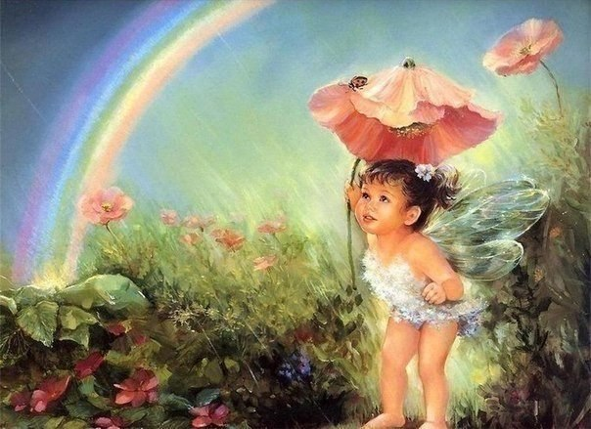
СИНКВЕЙН
Теңгр
Бүркг, үүлтә
Харлна, соңсгдна, җирһнә
Теңгрәс суулhар хур орна.
Солңһ

